Slide 1
Sprachpraktische Übungen
Karolin Bůžek
1.10.2015

Slide 2
Gliederung
Kennenlernphase
Kursregeln
Wünsche
Vorstellung meiner Person
Gegenseitiges Kennenlernen
Fragen

Slide 3
1. Kennenlernphase
Experiment

Slide 4
Kennenlernphase
Bilden Sie einen Stuhlkreis!

Slide 5
2. Kursregeln

Slide 6
Allgemeine Kursregeln
Anwesenheitspflicht, Entschuldigung bis spät. 24 h vorher per Mail, Grund angeben
Pünktlichkeit und Zuverlässigkeit
Deutsch sprechen
bei Fragen oder Problemen: Mail oder Sprechstunde

Slide 7
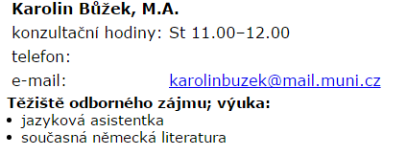

Slide 8
3. Wünsche

Slide 9
Notieren Sie auf einem leeren Blatt Ihre Wünsche und Vorstellungen an diesen Kurs. Nennen Sie Themen, die Sie unbedingt hier behandeln wollen.
(5 min Zeit)
Behalten Sie das Blatt bis zum Ende der Stunde an Ihrem Platz. Falls Ihnen später noch etwas einfällt, ergänzen Sie Ihre neuen Ideen.
Bitte geben Sie dieses Blatt am Ende der Einheit bei mir ab.

Slide 10
4. Vorstellung meiner Person

Slide 11
5. Gegenseitiges Kennenlernen

Slide 12
Ziehen Sie Lose und finden Sie sich mit Ihrem Partner/ Ihrer Partnerin zusammen.
Zeichnen Sie gegenseitig Ihre Hand ab und interviewen sich gegenseitig nach folgenden Fragen:
- Daumen: Name , Alter und Herkunft
- Zeigefinger: persönliches Ziel oder persönlicher Traum
- Mittelfinger: Hobbys
- Ringfinger: beste Lernmethode, um Deutsch zu lernen
- Zeigefinger: etwas Außergewöhnliches
Notieren Sie Stichwörter!
3. Stellen Sie sich dem Kurs gegenseitig vor!

Slide 13
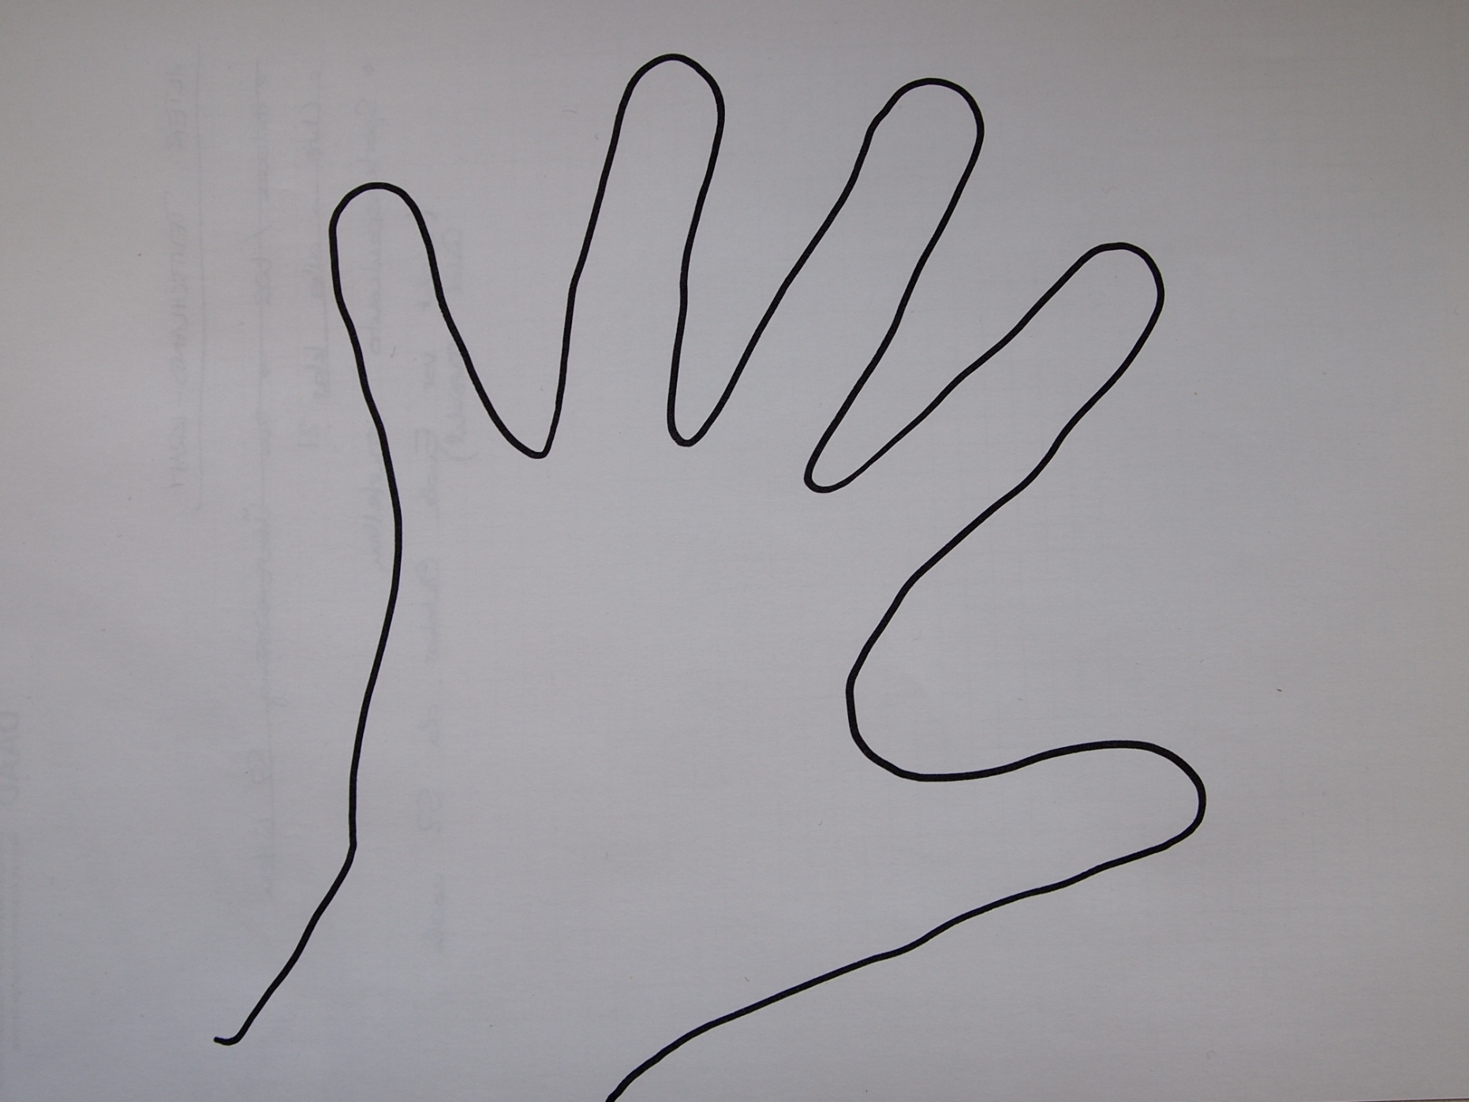

Slide 14
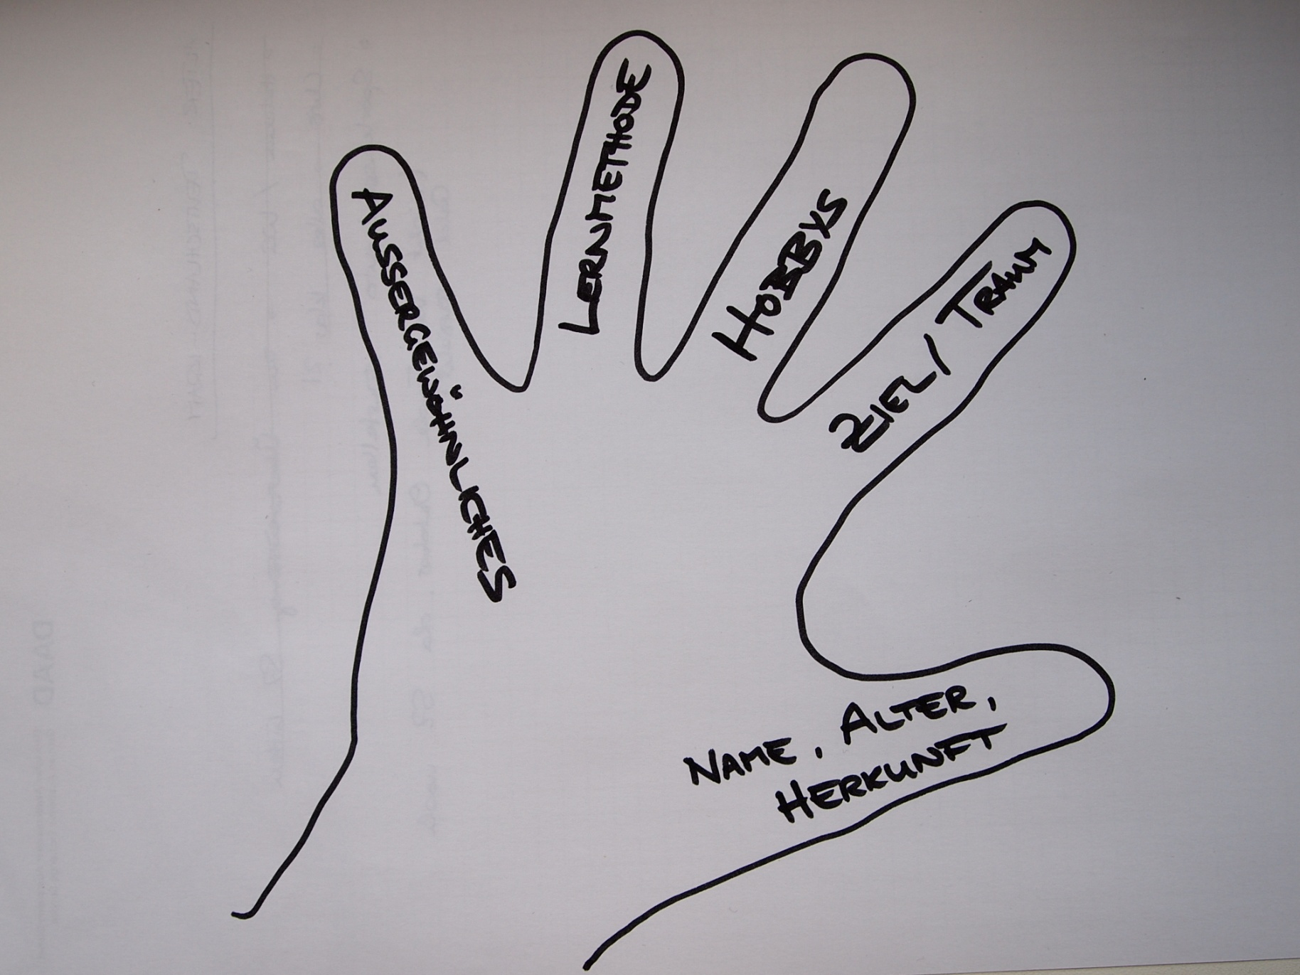

Slide 15
6. Fragen

Slide 16
Fragen???

Slide 17
Bitte Zettel mit Wünschen und Vorstellungen abgeben!

